Slide 1
概率论与数理统计
2011-2012-2

Slide 2


第四章 随机变量的数字特征
数学期望
方差
协方差及相关系数
*矩、协方差矩阵
第四章 随机变量的数字特征
<number> / 30

Slide 3
本章要点
关键词
数学期望、方差、标准方差、标准化变量、协方差、相关系数、切比雪夫不等式 、矩
需要掌握
    随机变量的期望和方差，及其性质
    计算函数的期望和方差
    协方差、相关系数和相关性
    *矩的定义和计算

Slide 4
在前面的课程中，我们讨论了随机变量及其分布，如果知道了随机变量X的概率分布，那么X的全部概率特征也就知道了.
然而，在实际问题中，概率分布一般是较难确定的. 而在一些实际应用中，人们并不需要知道随机变量的一切概率性质，只要知道它的某些数字特征就够了.

Slide 5
数字特征就是用来描述随机变量的某一方面的特征。它是与随机变量相关的某些数值，虽然不能完整的描述随机变量的统计规律，但已经能反映出随机变量在某些方面的重要特征。换句话说，数字特征就是对随机变量的信息进行“压缩简化”，在理论和实践中都有很重要的意义。本章将介绍几个常用的随机变量的数字特征：
数学期望、方差、协方差、相关系数、矩

Slide 6

§4.1 数学期望
例 分赌本问题(产生背景)
A, B 两人赌技相同, 各出
赌金100元,并约定先胜三局者为
胜, 取得全部 200 元.由于出现意
外情况 ,在 A 胜 2 局 B 胜1 局时,
不得不终止赌博, 如果要分赌金,
该如何分配才算公平?

Slide 7
分析
假设继续赌两局,则结果有以下四种情况:
A A
A B
B A
B B
A胜B负
A胜B负
B胜A负
B胜A负
A胜B负
B胜A负
A胜B负
B胜A负
把已赌过的三局(A 胜2局B 胜1局)与上述结果
相结合,
即 A、B 赌完五局,
前三局:
A 胜 2 局 B 胜 1 局
后二局:
A A
A B
B A
B B
A 胜
B 胜

Slide 8



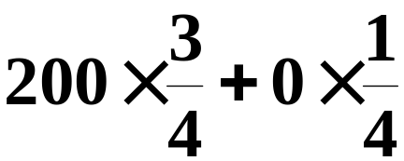

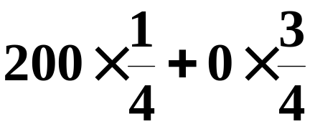

故有, 在赌技相同的情况下,
A, B 最终获胜的
可能性大小之比为
即A 应获得赌金的 而 B 只能获得赌金的
因此, A 能“期望”得到的数目应为
而B 能“期望”得到的数目, 则为

Slide 9




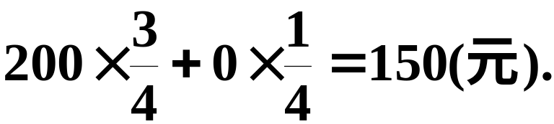
若设随机变量 X 为:在 A 胜2局B 胜1局的前提
下, 继续赌下去 A 最终所得的赌金.
则X 所取可能值为:
其概率分别为:
因而A期望所得的赌金即为X的 “期望”值,
等于
即为
X 的可能值与其概率之积的累加.

Slide 10






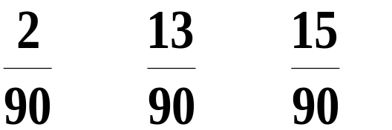
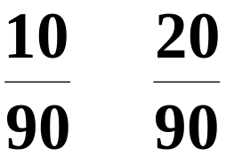

例 射击问题
设某射击手在同样的条
件下,瞄准靶子相继射击90次,
(命中的环数是一个随机变量).
射中次数记录如下
命中环数 k
命中次数
频率
试问:该射手每次射击平均命中靶多少环?

Slide 11

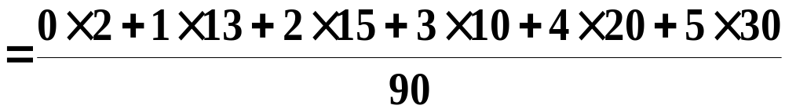
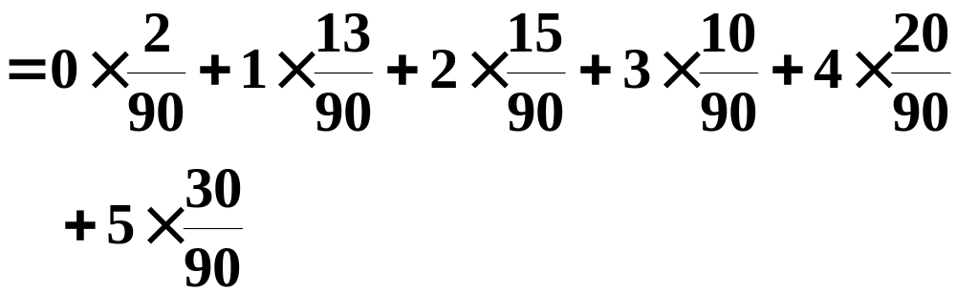
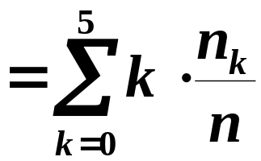

解
平均射中环数
设射手命中的环数为随机变量 Y .

Slide 12

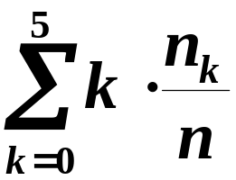
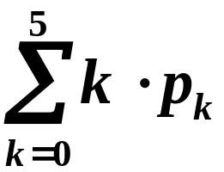

平均射中环数
频率随机波动
随机波动
“平均射中环数”的稳定值
随机波动
稳定值
“平均射中环数”等于
射中环数的可能值与其概率之积的累加

Slide 13
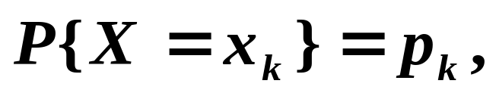
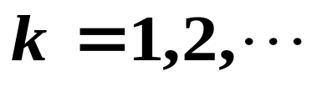
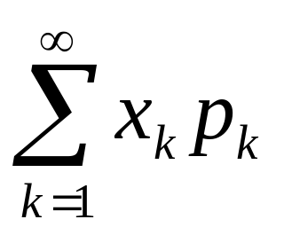
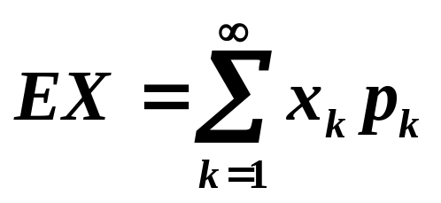
一、数学期望的定义
1） 离散情形
设离散型随机变量X的分布律为：
若级数 绝对收敛，则称随机变量 X 的数
学期望存在，记作 EX，
且

Slide 14

关于定义的几点说明
1. 是一个实数，而非变量，它是一种加权平均，与一般的平均值不同，它从本质上体现了随机变量X 取可能值的真正的平均值，也称均值.
2. 级数的绝对收敛性保证了级数的和不随级
数各项次序的改变而改变，之所以这样要求是因
为数学期望是反映随机变量X 取可能值的平均值
，它不应当随可能值的排列次序而改变.

Slide 15





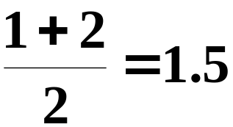
3. 随机变量的数学期望与一般变量的算术平
均值不同.
例如：设
则随机变量X 的算术平均值为
它从本质上体现了随机变量X 取可能值的平均值.
当随机变量X 取各个可能值是等概率分布时，X
的期望值与算术平均值相等.

Slide 16









例 谁的技术比较好?
甲射手
乙射手
试问哪个射手技术较好?

Slide 17
解
故甲射手的技术比较好.

Slide 18

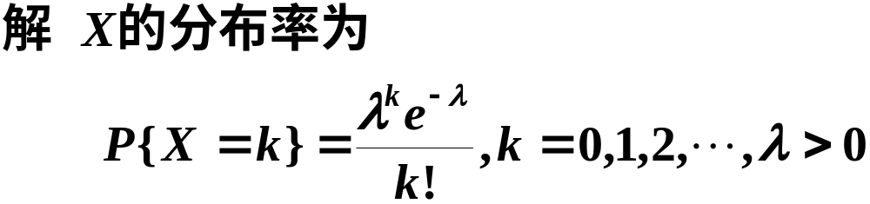
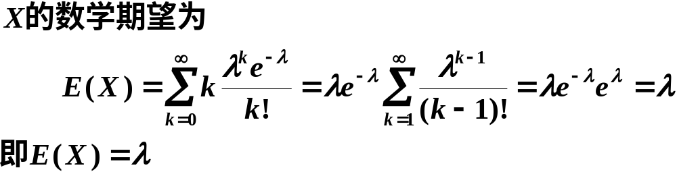
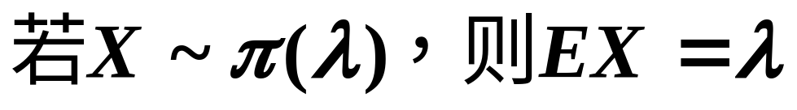
例

Slide 19
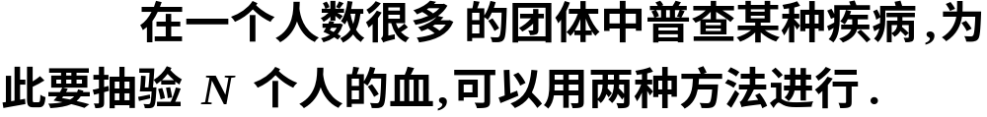
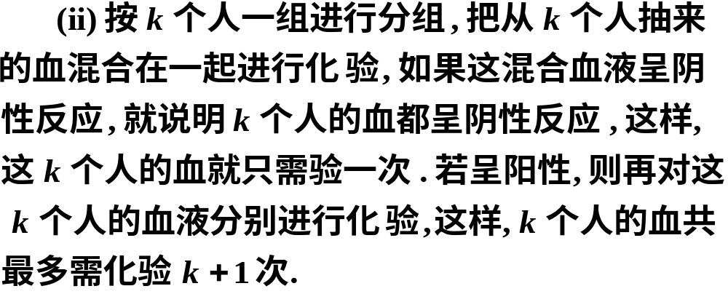
例 分组验血

Slide 20
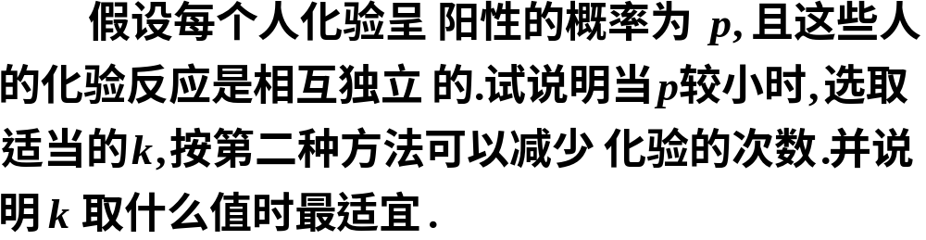
解

Slide 21
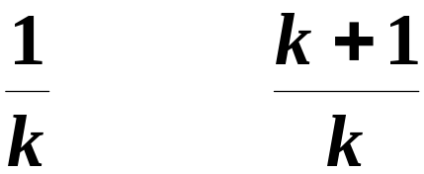





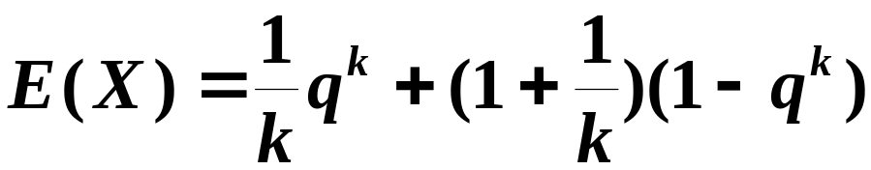
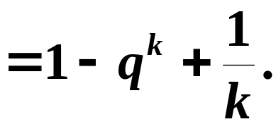
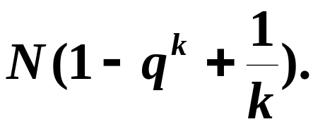


Slide 22


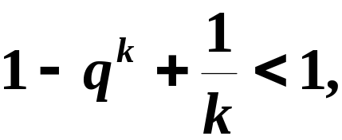

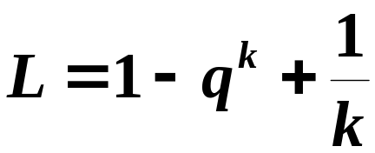


Slide 23
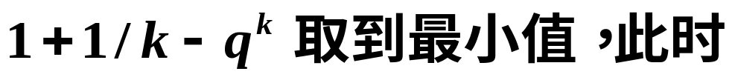
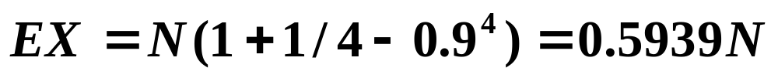
例如：当p=0.1，q=0.9时，可算得k=4可使
工作量将减少40%.

Slide 24
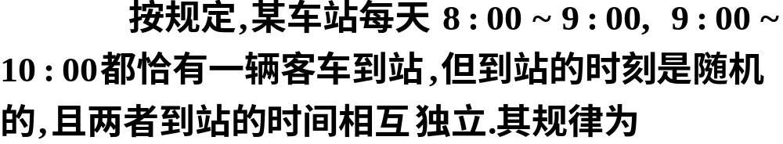

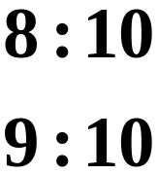
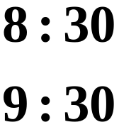
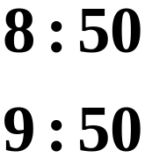



例
到站时刻
概率

Slide 25






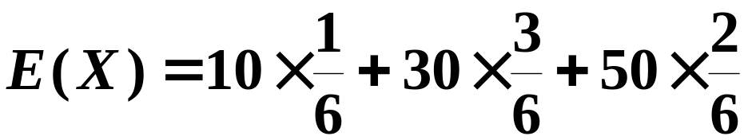

解

Slide 26



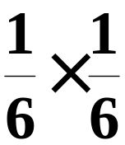
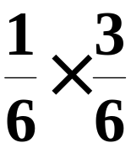
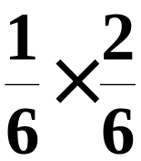

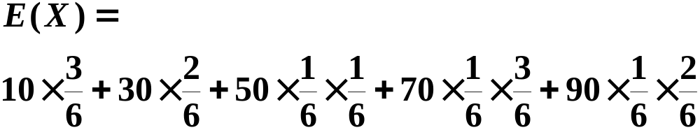


Slide 27

单选题
1分
现有10张奖券，其中8张为2元，2张为5元，某人从中随机地无放回地抽取3张，则此人所得奖金的数学期望为
此题未设置答案，请点击右侧设置按钮
A
6
B
12
C
C
7.8
D
9
提交

Slide 28
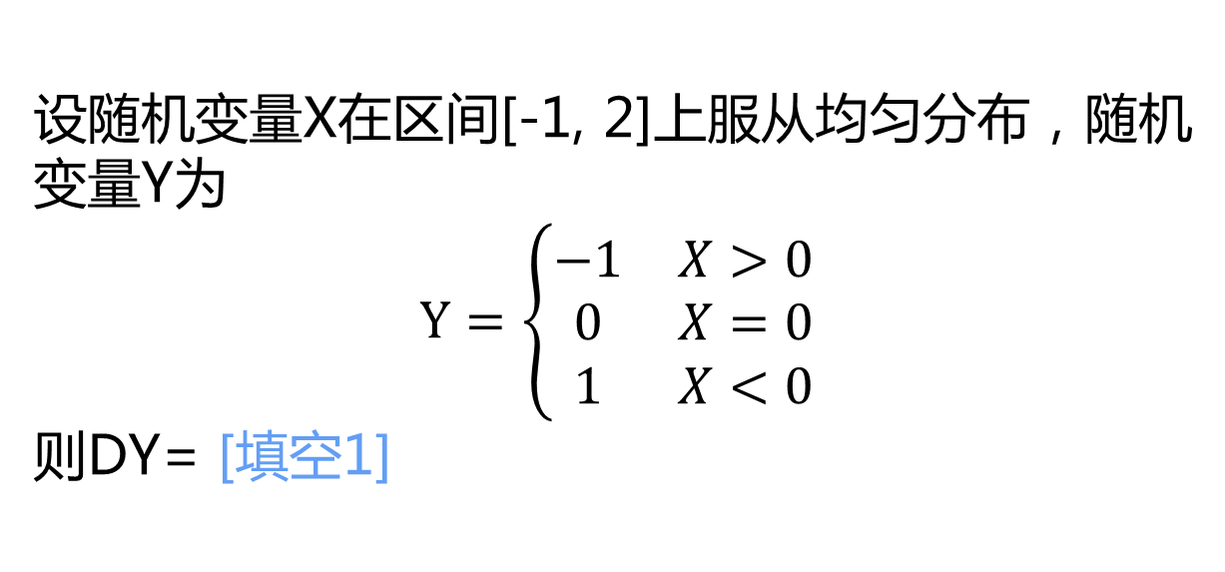
填空题
1分
此题未设置答案，请点击右侧设置按钮
-1/3
正常使用填空题需3.0以上版本雨课堂
作答

Slide 29
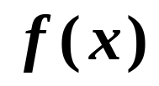
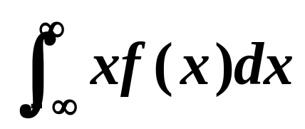

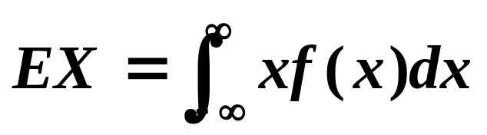
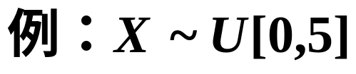
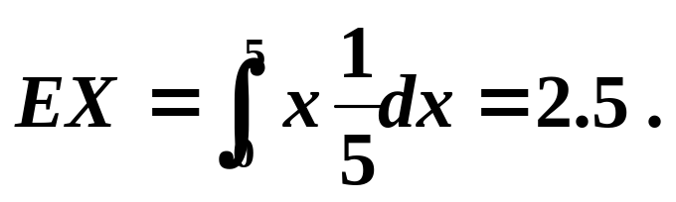
2）连续情形
设连续型随机变量X的概率密度为 ，
若积分 绝对收敛，则称积分
的值为X的数学期望.
记为
数学期望也称为均值.

Slide 30
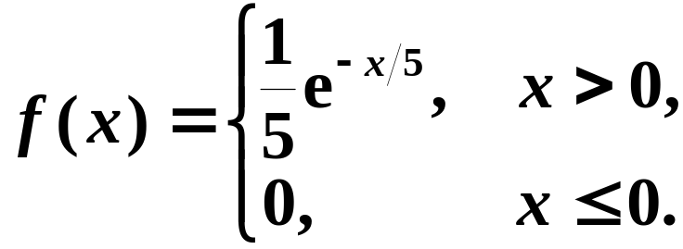
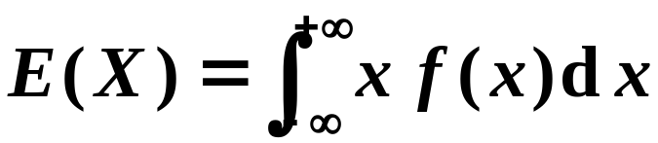
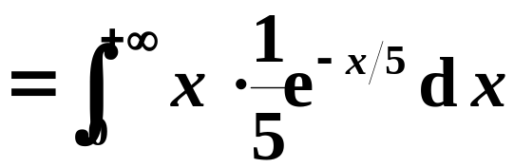

例 顾客平均等待多长时间?
设顾客在某银行的窗口等待服务的时间
X(以分计)服从指数分布,其概率密度为
试求顾客等待服务的平均时间?
解
因此, 顾客平均等待5分钟就可得到服务.

Slide 31

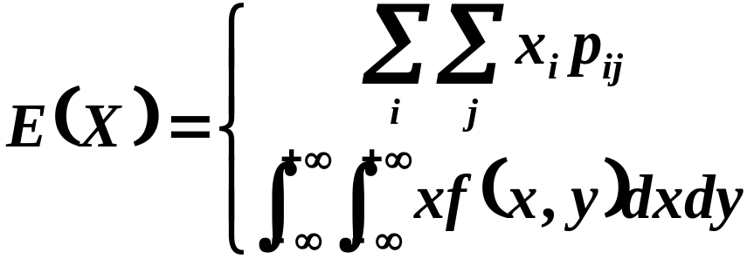




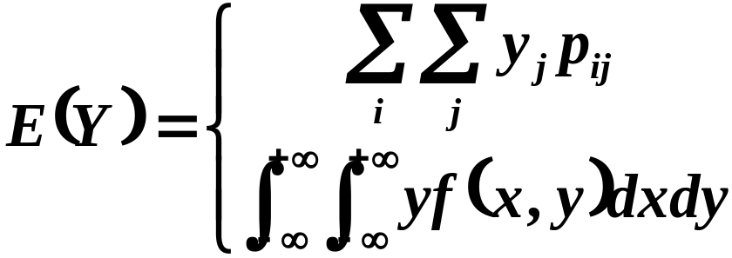
3）二维随机变量的数学期望
设（X，Y）为二维随机变量，若 都存
在，则其期望值定义为
当 的概率分布为
当 的分布密度为
同理可得
当 的概率分布为
当 的分布密度为

Slide 32
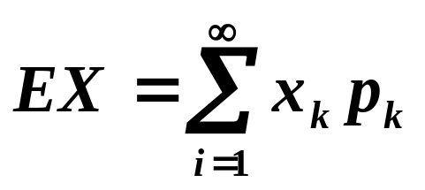






二、随机变量函数的数学期望
定理 ：
设 Y =g( X ), g( x ) 是连续函数，
（1）若 X 的分布律为
(2)若 X 的概率密度为 f ( x )，

Slide 33





例 设X是在(0，1]上服从均匀分布的随机变量，
求
解
其它.

Slide 34



例 某公司计划开发一种新产品市场,并试图确定该产品的产量.他们估计出售一件产品可获利m元,而积压一件产品导致n元的损失.再者,他们预测销售量Y(件)服从指数分布,其概率密度为：
问若要获得利润的数学期望最大,应生产多少件产品(m,n, 均为已知)？

Slide 35



解 设生产x件,则获利Q是x的函数：
Q是随机变量,它是Y的函数,其数学期望为

Slide 36


Slide 37




定理 ：
若(X, Y)是二维随机变量，
g ( x , y) 是二元连续函数，
(1) 若 ( X, Y ) 的分布律为

Slide 38


(2) 若(X ,Y)的概率密度为 f ( x , y ) ，且

Slide 39











例 设（X，Y）的分布律为
求：
解

Slide 40
















Slide 41





Slide 42









例
设(X,Y)在区域A上服从均匀分布，其中A为x轴, y 轴和直线x+y+1=0所围成的区域．
求EX，E(-3X+2Y)，EXY．
解：

Slide 43









Slide 44






例 国际市场上每年对我国某种出口商品的需求量
是随机变量 X（吨），X ~ U[2000,4000]，每售出这
种商品一吨，可为国家挣得外汇3万元，但销售不出
而囤积在仓库，则每吨需浪费保养费1万元．问需要
组织多少货源，才能使国家收益最大．
解：
设 y 为预备出口的该商品的数量，Z 表示国家的收益(万元), 则

Slide 45







下面求 EZ，并求 y 使 EZ 达到最大值，
即，组织3500吨此种商品是最佳的决策．

Slide 46





单选题
1分
此题未设置答案，请点击右侧设置按钮
A
B
C
C
D
提交

Slide 47

填空题
1分
此题未设置答案，请点击右侧设置按钮
设随机变量X与Y相互独立且均服从正态分布N(0,1/2)，则 E(|X-Y|)= [填空1]
正常使用填空题需3.0以上版本雨课堂
作答

Slide 48







三、数学期望的性质
线性
4
)
若
X
,
Y
独立，则
EXY
=
EXEY
.

Slide 49



以连续性为例
= EX ·EY

Slide 50











例 设
求：
解

Slide 51




例 一民航送客载有20位旅客自机场开出，旅客
有10个车站可以下车，如到达一个车站没有旅客
下车就不停车．以X表示停车的次数．求EX（设
每个旅客在各个车站下车是等可能的，并设各旅
客是否下车相互独立）．
解：

Slide 52


Slide 53






例 对产品进行抽样，只要发现废品就认为这批产品不合格，并结束抽样. 若抽样到第 n 件仍未发现废品则认为这批产品合格. 假设产品数量很大，抽查到废品的概率是 p，试求平均需抽查的件数．
解1：
设X为停止检查时，抽样的件数，
则 X 的可能取值为1, 2, … , n，且

Slide 54








Slide 55






解2：
设X为停止检查时，抽样的件数，

Slide 56
要点
1）数学期望的定义；
2）随机变量函数的数学期望；
3）数学期望的性质．
作业

Slide 57



思考题：
某工厂的自动生产线加工的某零件的内径 X （单位：mm）服从 规定该零件的内径小于10 mm或大于12 mm时为不合格品，其余的情形为合格品。又已知该零件的销售利润 Y 与 X 有如下关系：
问零件的平均内径 取什么值时，销售一个零件的平均利润最大？

